Slide 1
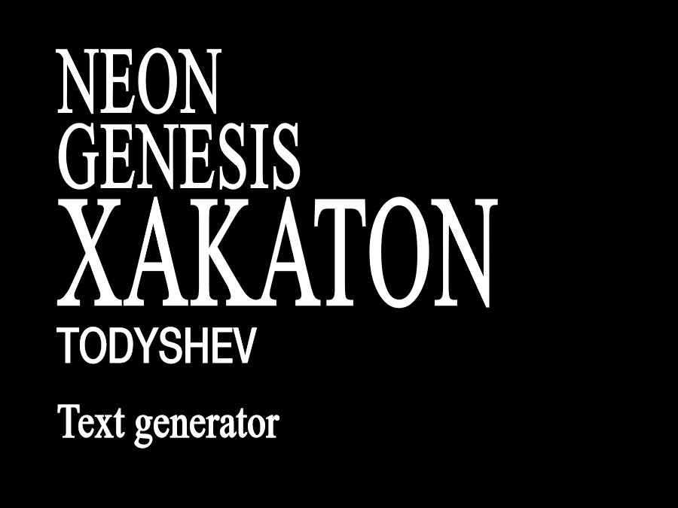

Slide 2
Генератор коротких рассказов
Команда хакатона <<Союз Писателей>>
Презентация подготовлена
Тодышевым Константином

Slide 3
ИДЕИ ПРОЕКТА. ПОСТАВЛЕННЫЕ ЗАДАЧИ.
Данный навык для Алисы разработан с целью помочь людям с написанием своих рассказов. Хотя программа и не способна написать полноценный рассказ, она зачастую дает человеку новую идею, вдохновляющую его.
Обобщенной задачу можно охарактеризовать так – генерация текста, соответствующего параметром пользователя. Из этой задачи вытекают более мелкие. Например, учет жанра и вселенной, персонажей и их ролей. Все это и предстояло реализовать молодой, но многообещающей команде.

Slide 4
Примененные технологии
Работа со сторонними API
Создание собственного REST-API
Генерация текста на основе списка слов

